Slide 1






ÂM NHẠC LỚP 5

Slide 2
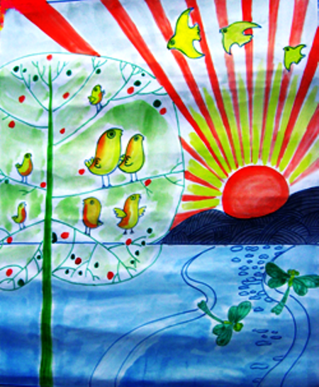
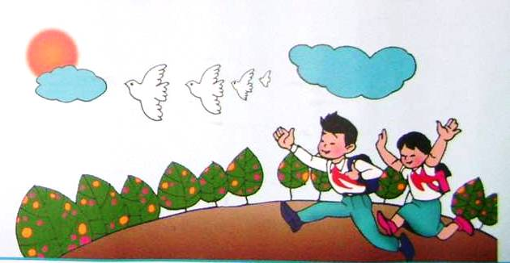
Nhìn tranh và cho biết, bức tranh vẽ cảnh gì?

Slide 3



Âm nhạc
Tiết 1: Học bài hát: Reo vang bình minh
Nhạc và lời: Lưu Hữu Phước

Slide 4
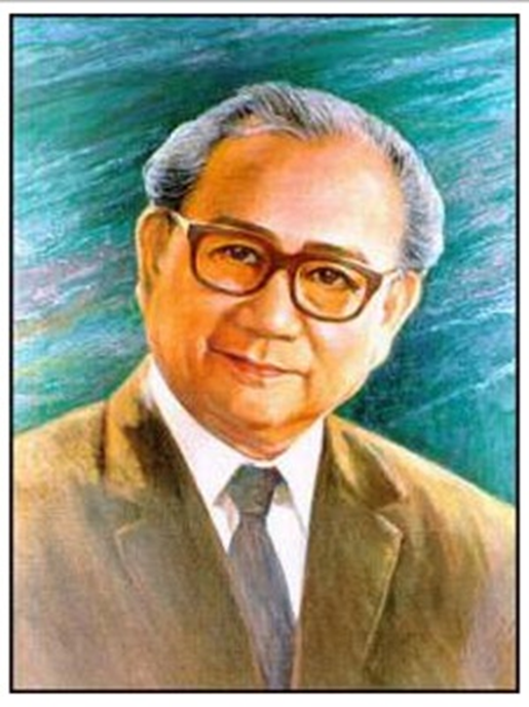
Nhạc sĩ Lưu Hữu Phước
Nhạc sĩ Lưu Hữu Phước (1921-1989)
quê ở huyện Ô Môn (Cần Thơ)
là một trong các nhạc sĩ nổi tiếng ở
nước ta. Ông có nhiều đóng góp
quan trọng cho nền âm nhạc Việt Nam.
Đặc biệt đối với thiếu nhi,
Ông đã sáng tác rất nhiều bài hát như:
Múa vui, thiếu nhi thế giới liên hoan,
Reo vang bình minh…

Slide 5
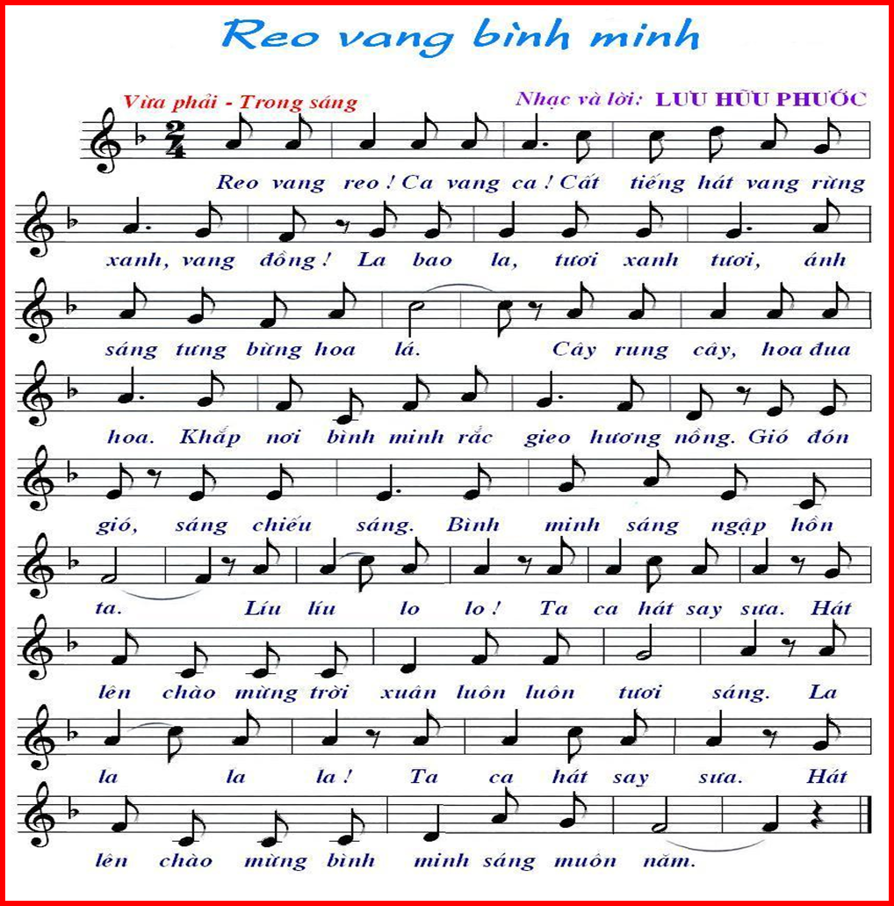

Slide 6
Bài hát “Reo vang bình minh” như một bức tranh phong cảnh buổi sáng đầy màu sắc rực rỡ, âm thanh lôi cuốn và hấp dẫn

Slide 7

Đọc lời ca
Đoạn 1:
Reo vang reo! Ca vang ca! Cất tiếng hát vang rừng xanh, vang đồng!
La bao la, tươi xanh tươi, ánh sáng tưng bừng hoa lá.
Cây rung cây, hoa đua hoa. Khắp nơi bình minh rắc gieo hương nồng.
Gió đón gió, sáng chiếu sáng. Bình minh sáng ngập hồn ta.
Đoạn 2:
Líu líu lo lo! Ta ca hát say sưa.
Hát lên chào mừng trời xuân luôn luôn tươi sáng.
La la la la ! Ta ca hát say sưa.
Hát lên chào mừng bình minh sáng muôn năm.

Slide 8

Đoạn 1- Câu 1
Reo vang reo! Ca vang ca!
Cất tiếng hát vang rừng xanh, vang đồng!

Slide 9

Câu 2
La bao la, tươi xanh tươi,
ánh sáng tưng bừng hoa lá.

Slide 10
Câu 1+2
Reo vang reo! Ca vang ca!
Cất tiếng hát vang rừng xanh, vang đồng!
La bao la, tươi xanh tươi,
ánh sáng tưng bừng hoa lá.

Slide 11

Câu 3
Cây rung cây, hoa đua hoa.
Khắp nơi bình minh rắc gieo hương nồng.

Slide 12
Câu 4
Gió đón gió, sáng chiếu sáng. Bình minh sáng ngập hồn ta.

Slide 13
Câu 3+4
Cây rung cây, hoa đua hoa.
Khắp nơi bình minh rắc gieo hương nồng.
Gió đón gió, sáng chiếu sáng.
Bình minh sáng ngập hồn ta.

Slide 14

Đoạn 1
Reo vang reo! Ca vang ca! Cất tiếng hát vang rừng xanh, vang đồng!
La bao la, tươi xanh tươi, ánh sáng tưng bừng hoa lá.
Cây rung cây, hoa đua hoa. Khắp nơi bình minh rắc gieo hương nồng.
Gió đón gió, sáng chiếu sáng. Bình minh sáng ngập hồn ta.

Slide 15

Đoạn 2 – Câu 1
Líu líu lo lo! Ta ca hát say sưa.

Slide 16

Câu 2
Hát lên chào mừng trời xuân luôn luôn tươi sáng.

Slide 17

Câu 1+2
Líu líu lo lo! Ta ca hát say sưa.
Hát lên chào mừng trời xuân luôn luôn tươi sáng.
.

Slide 18
Câu 3
La la la la ! Ta ca hát say sưa.

Slide 19
Câu 4
Hát lên chào mừng bình minh sáng muôn năm.

Slide 20
Câu 3+4
La la la la ! Ta ca hát say sưa.
Hát lên chào mừng bình minh sáng muôn năm.

Slide 21

Đoạn 2
Líu líu lo lo! Ta ca hát say sưa.
Hát lên chào mừng trời xuân luôn luôn tươi sáng.
La la la la ! Ta ca hát say sưa.
Hát lên chào mừng bình minh sáng muôn năm.

Slide 22

Hát kết hợp gõ đệm theo nhịp
Reo vang reo! Ca vang ca! Cất tiếng hát vang rừng xanh, vang đồng!
x x x x x
La bao la, tươi xanh tươi, ánh sáng tưng bừng hoa lá.
x x x x x
Cây rung cây, hoa đua hoa. Khắp nơi bình minh rắc gieo hương nồng.
x x x x x
Gió đón gió, sáng chiếu sáng. Bình minh sáng ngập hồn ta.
x x x x x
Líu líu lo lo! Ta ca hát say sưa.
x x x x
Hát lên chào mừng trời xuân luôn luôn tươi sáng.
x x x x
La la la la ! Ta ca hát say sưa.
x x x x
Hát lên chào mừng bình minh sáng muôn năm.
x x x

Slide 23


Tiết học đã kết thúc
Tạm biệt các em !

